Slide 1
Desarrollando Add-In con Angular2
Adrián Díaz Cervera Software Architecht at ENCAMINA
Notes:
This slide is mandatory. Please do not remove.

Slide 2
Notes:
This slide is mandatory. Please do not remove and try to use it during Q&A at the end of your session. Thank you!

Slide 3
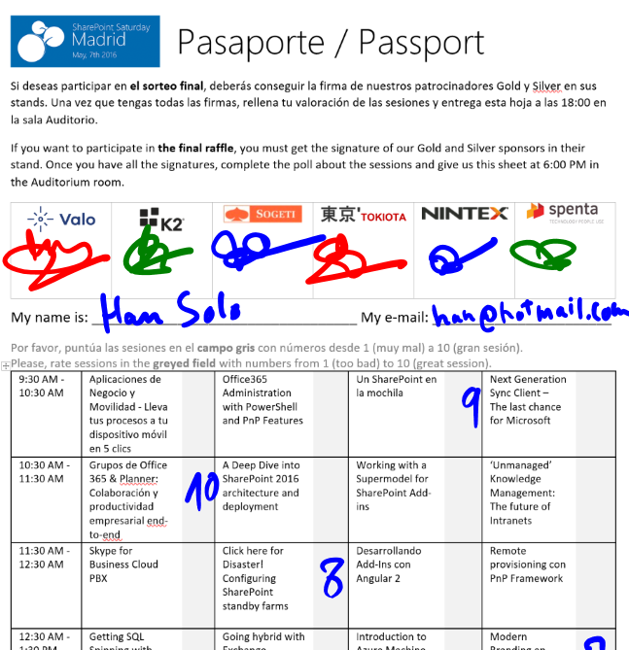
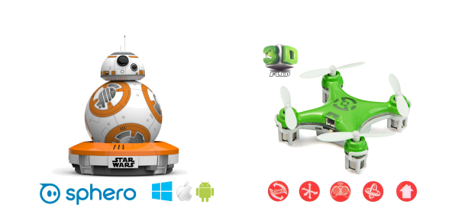
Raffle
Please, fill your SPS Madrid passport if you want to participate.
You must get signature from sponsors and complete the poll.
Give us the passport at 6:00 PM in the Auditorium room.
You can win one Sphero BB-8 or a mini drone:

Slide 4
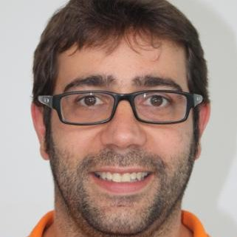

Adrián Díaz Cervera
MV. Office Servers and Services
http://blogs.encamina.com/desarrollandosobresharepoint
AdrianDiaz81
Software Architect at

Slide 5

Agenda
El futuro del desarrollo en SharePoint
Angular 2 vs Angular 1
Características de Angular 2
Servicios
Testing
Demo

Slide 6



Todo lo que se va a ver en esta sesión esta en fase experimental
No utilizar sino esta acompañado de frikis igual que yo
No poner en entornos de PRODUCCION bajo ningún concepto

Slide 7

It’s morning again in SharePoint

Slide 8
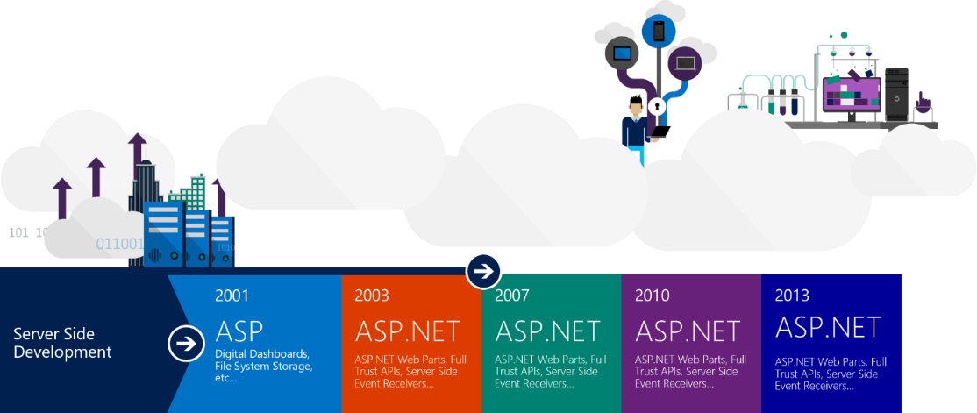
The SharePoint Framework

Slide 9
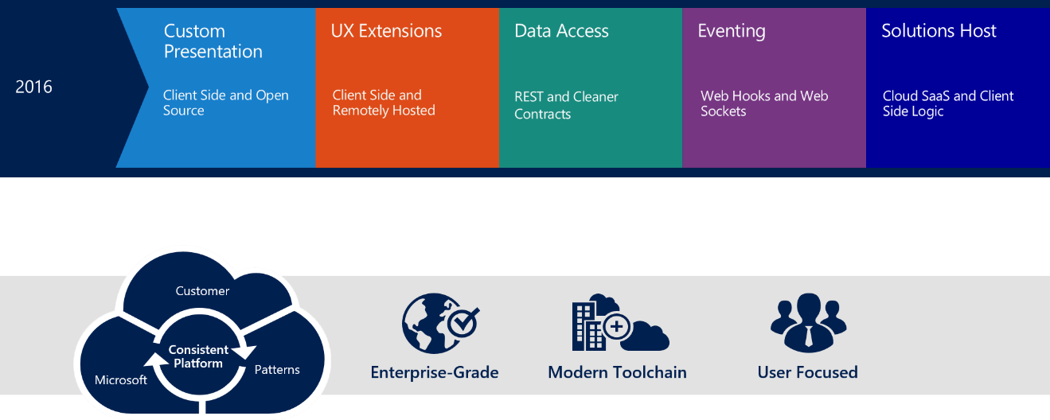
The SharePoint Framework

Slide 10






The SharePoint FrameWork: Tooling
NodeJS → No necesario IIS ni SharePoint
Code → IDE Multiplataforma orientado a Web
NPM → Gestor de paquetes de NodeJ
Gulp → Automatización de Tareas
Typescript → Javascript con SuperPoderes

Slide 11
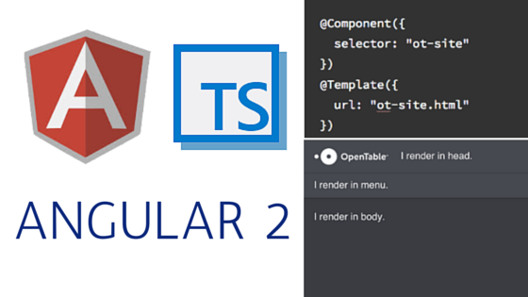
Angular 2 vs Angular 1
¿Evolución o Revolución?

Slide 12
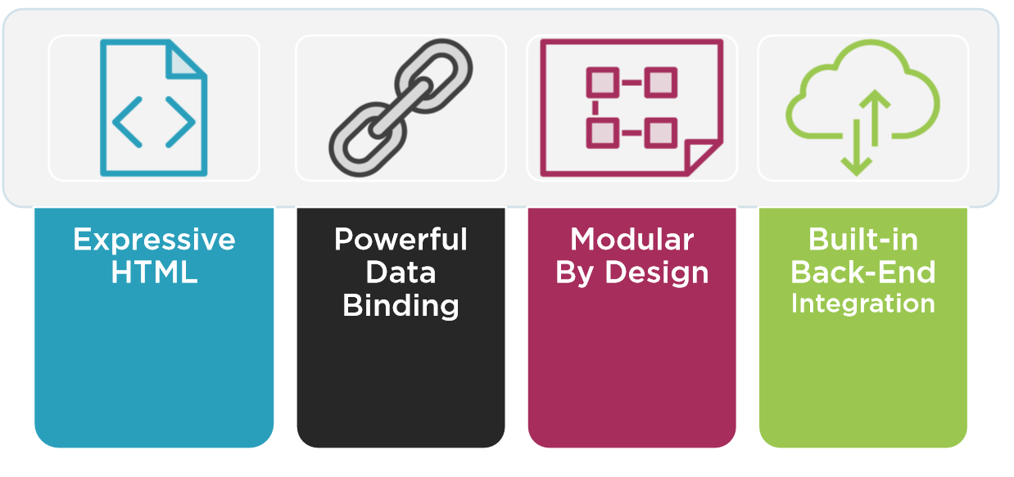
¿ Que nos proporciona Angular?

Slide 13
Cual era el problema
Esta basado en una arquitectura MV*
Poca flexibilización para cambiar módulos de Angular (Route, inyección de dependencias)
Mucha magia oculta
Web Components → Patrón/moda para el desarrollo Web

Slide 14
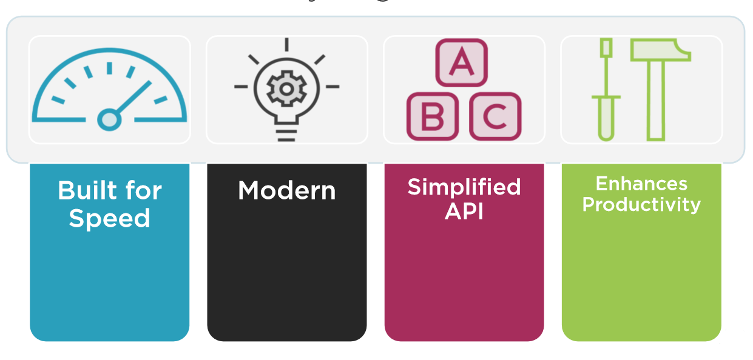
Angular 2

Slide 15

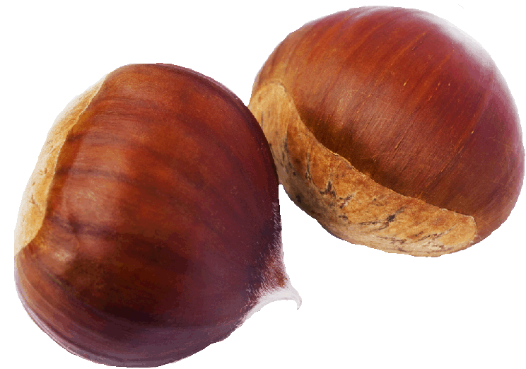


Slide 16

Características de Angular 2

Slide 17

Web Components
Formado por 4 elementos:
Custom Elements → Elementos Personalizados
Templates → Plantillas
Shadow DOM
HTML Imports

Slide 18
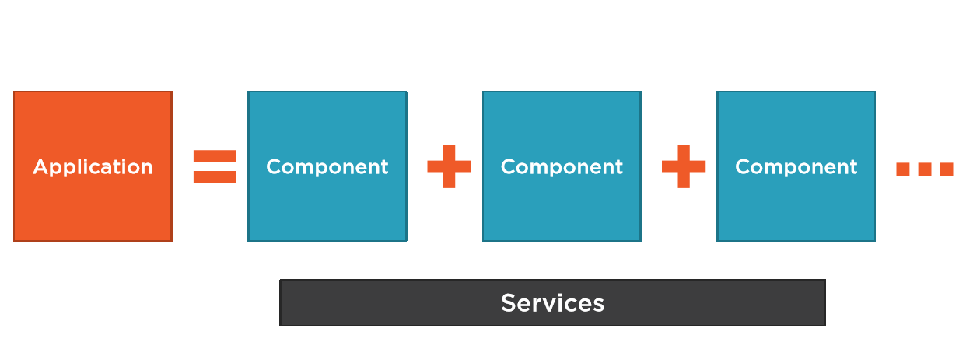
Arquitectura de una App en Angular 2

Slide 19
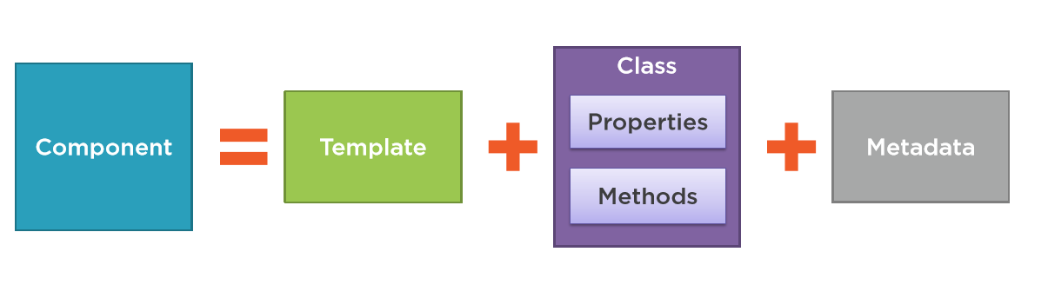
¿Qué es un Componente?

Slide 20
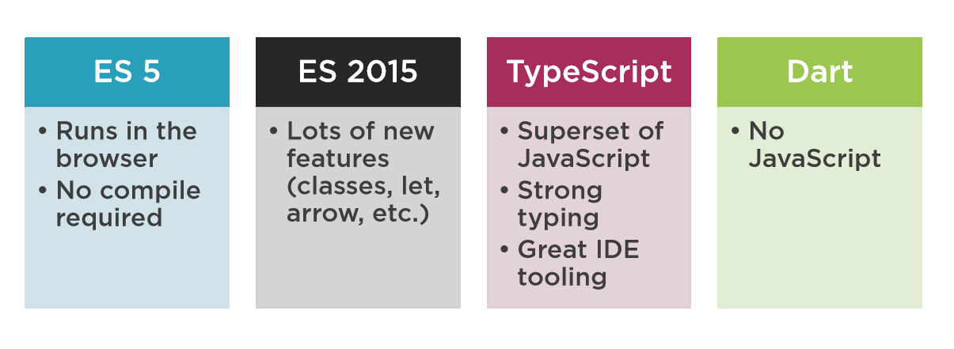
En que lenguajes puedo desarrollar en Angular 2

Slide 21
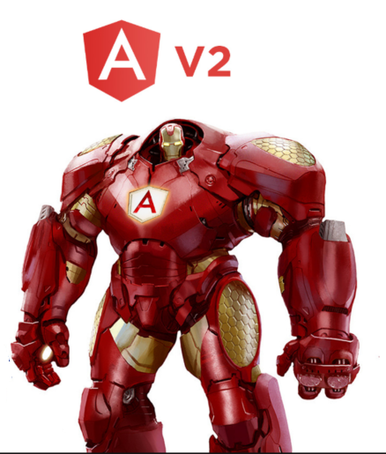
Creando una Aplicación Angular 2
Crear una carpeta
Crear un tsconfig.json
Crear un package.json
Crear un typings.json
Instalar las librerías y los tipos
Crear una pagina de Inicio
Crear un punto de arranque

Slide 22


Demo TIME

Slide 23
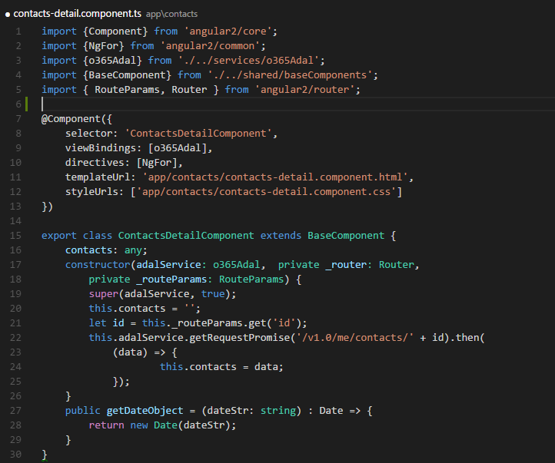
Component
Importar Clases
Metadata y Template
Clase

Slide 24

¿Que son los decoradores?
Una función que añade metadatos las clases
-> similar a methos
Prefijo con @
@Component()

Slide 25
Definendo los Metadatos
Decorador
@Component({
selector: 'ContactsDetailComponent',
viewBindings: [o365Adal],
directives: [NgFor],
templateUrl: 'app/contacts/contacts-detail.component.html',
styleUrls: ['app/contacts/contacts-detail.component.css']
})
Nombre usado en HTML
Otros atributos
Templates & CSS

Slide 26
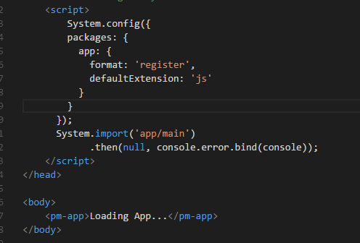
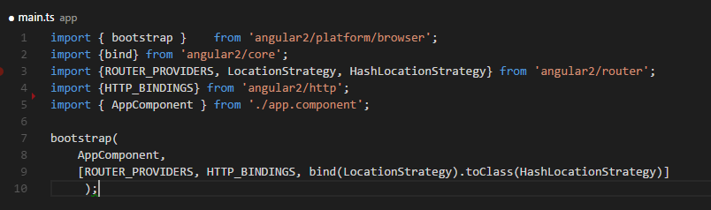
Arranque de la Aplicación
Index.html
Main.ts (bootstrapper)

Slide 27
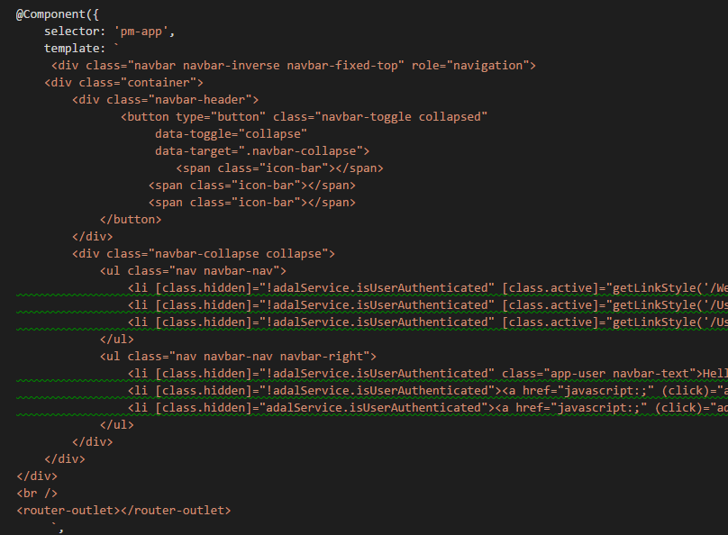
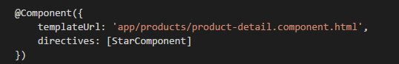
Definiendo un template en un Componente
Inline Template
Enlace al template

Slide 28
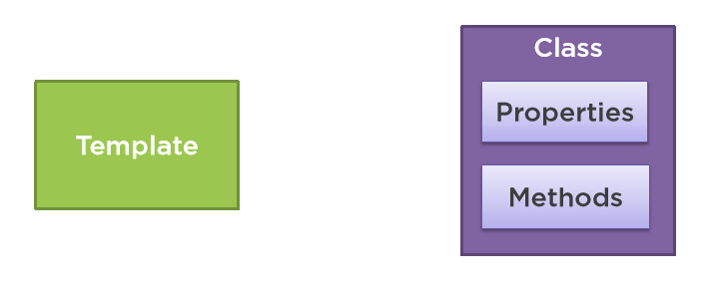
Bindings
Comunica el componente con el template

Slide 29
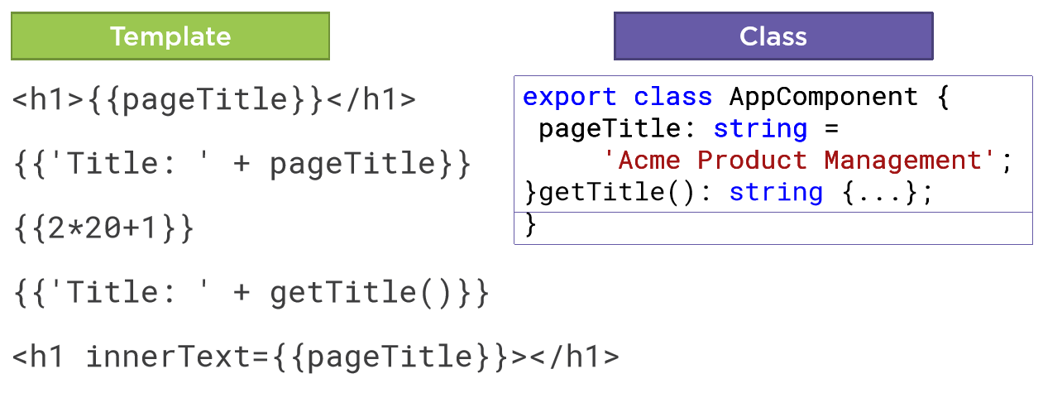
Interpolation

Slide 30
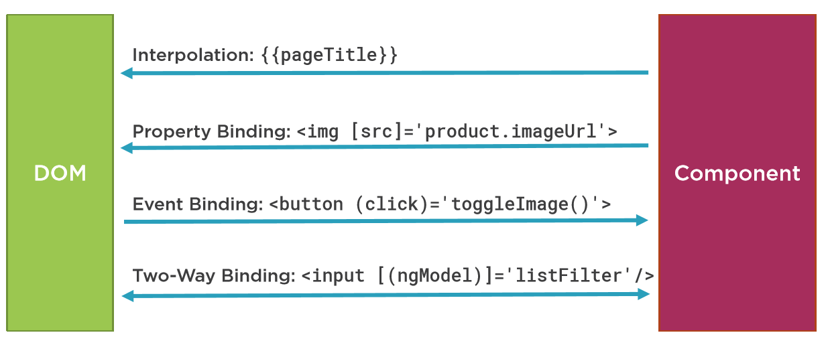
Data Binding

Slide 31
Construyendo un Servicio
AdalService.ts
import { Http, Headers } from 'angular2/http';
import { Injectable } from 'angular2/core';
@Injectable()
export class o365Adal {
private config: any = {
tenant: 'adriandiaz.onmicrosoft.com',
clientId: '',
postLogoutRedirectUri: window.location.origin,
endpoints: {
officeGraph: 'https://graph.microsoft.com'
},
cacheLocation: 'localStorage',
};

Slide 32
Inyectando el Servicio
Contacts.ts
import {Component} from 'angular2/core';
import {o365Adal} from './../services/o365Adal';
import { ROUTER_DIRECTIVES } from 'angular2/router';
export class Contacts extends BaseComponent {
contacts: Array<any>;
constructor(private adalService: o365Adal) {
}
}

Slide 33
Arquitectura de la Aplicación
Welcome Component
Index.html
App Component
Contacts Component
ContactsDetail Component
Adal Service

Slide 34
Demo TIME

Slide 35




Preguntas !!
Adrián Díaz Cervera
Software Architect Lead at Encamina
MVP Office and Servers
http://blogs.encamina.com/desarrollandosobresharepoint
adiaz@encamina.com
@AdrianDiaz81

Slide 36
THANKS !!

